Slide 1
Aspectos Fundamentales para una Gestión de Calidad
Lima, Enero 2014

Slide 2
CONTENIDO
Aspectos Generales
Conceptos
Modelos
Tendencias
Perú: Avances en Gestión de Calidad

Slide 3
1. Aspectos Generales

Slide 4
Tendencias Globales
Son los cambios que condicionan las posibilidades de desarrollo nacional y representan, en unos casos, oportunidades para el progreso de un país en las esferas económica, social y política, mientras que en otros casos podrían representar circunstancias poco favorables que debemos enfrentar de la mejor manera posible para mantener el curso de nuestro desarrollo.
Es importante su identificación para orientar mejor la política nacional de desarrollo y tomar las decisiones más apropiadas, de tal manera que sus efectos sean positivos para los objetivos nacionales
Fuente: CEPLAN (2011). Lima

Slide 5
Principales Megatendencias
Políticas de Desarrollo – Sector Empresarial
Rebalanceo de la economía mundial (China, India,, Brasil, Rusia)
Globalización (creciente comunicación e interdependencia)
Desarrollo de la Robótica, Biotecnología, otros
Creciente Demanda de Alimentos, productos naturales
Telecomunicaciones y masificación del uso de Internet
Cambio Climático, Medio Ambiente
Migración Internacional
Tendencia a la Urbanización, Crecimiento de Megaciudades
Fuente: ONUDI. 2003.

Slide 6
Principales Factores que impulsan la Competitividad en un País
Productividad
Competitividad
Sistema educativo y de capacitación orientado por las necesidades productivas locales
Infraestructuras básicas de calidad (energía, agua, transportes, telecomunicaciones)
Relaciones laborales favorecedoras del involucramiento de trabajadores en la empresa
Tecnologías apropiadas
Organización empresarial eficiente
Acceso al crédito
Diferenciación de productos
Procesos eficientes
Diseño de producto
Información de mercados
Certificación, normalización
Entrega a tiempo
Servicios posventa
MEJORA DE SISTEMAS DE PRODUCCIÓN
VINCULACIÓN EDUCACIÓN-PRODUCCIÓN
CALIFICACIÓN DE RECURSOS HUMANOS Y CAPACIDAD EMPRESARIAL INNOVADORA
MEJORA DE LA CALIDAD DEL PRODUCTO
ACCESO A LA INFORMACIÓN

Slide 7
2. Conceptos de Calidad

Slide 8
¿Qué se entiende por Calidad?
Todas las formas a través de las cuales la organización satisface las necesidades y expectativas de sus clientes, empleados, socios y la sociedad en general.

Slide 9
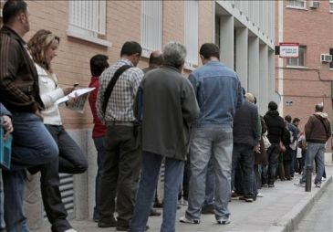
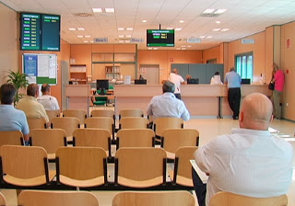
¿Que significa gestionar con Calidad?
Es la forma en que las empresas realizan las actividades de planificación, programas y sistemas, y controla los resultados con el objetivo de conseguir la calidad.
Distintas perspectivas y formas de establecer, implementar y controlar las acciones originan diferentes enfoques de gestión de la calidad.
Estos enfoques siguen un proceso evolutivo y acumulativo

Slide 10
Evolución de la Calidad
Hoy en día, las empresas pueden estar en cualquiera de las distintas etapas de la implementación de calidad.
Calidad Total - Excelencia
Gestión de la Calidad (incluye el aseguramiento)
Control de la Calidad (Inspección)

Slide 11
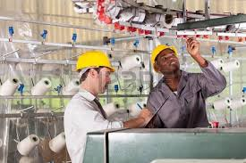
…Control de la Calidad
Conjunto de técnicas y actividades de carácter operativo responsable de la inspección y ensayo de los productos para verificar su conformidad con las especificaciones.
Estas inspecciones se realizaban sobre el producto elaborado y posteriormente durante el proceso de fabricación.

Slide 12
…Gestión de Calidad
Conjunto de acciones, principios y métodos que se implantan en toda la empresa como medio para conseguir los objetivos de calidad, caminando hacia la mejora continua en todos los niveles organizativos y utilizando todos los recursos disponibles al menor coste posible, que proporcione la confianza adecuada que un producto o servicio va a satisfacer los requisitos dados sobre la calidad.
Es una filosofía que se orienta al cliente.

Slide 13
…Gestión de Calidad
Un Sistema de Gestión de Calidad (SGC) debe estar documentando con un manual de calidad y con procedimientos e instrucciones técnicas y debe revisarse su cumplimiento a través de auditorias.
Contempla aquellos aspectos que tengan incidencia en la calidad final del producto o servicio.
Así, existen las normas de aseguramiento de la calidad, denominado norma de certificación ISO 9001: 2000 en el marco del SGC.

Slide 14
Algunas Características del Sistema de Gestión de Calidad – ISO 9001
Contiene los requisitos y especificidades que debe cumplir un modelo de gestión de calidad
Formas de analizar la información, mejora del SGC
Es un proceso continuo, que se retroalimenta a medida que se implementa el SGC.
Requisitos de productos, servicios, atención al cliente, entregas, otros.
Gestionar documentos, los recursos (humanos, infraestructura, otros)
Requisitos para asegurar políticas, responsables, guías, otros.

Slide 15
…Calidad Total
Deming
Es definida por el cliente y sus necesidades
Juran
Aptitud de uso y exigencias del cliente
Administración de Calidad Total (TQM)
SATISFACER LAS NECESIDADES Y EXPECTATIVAS DEL CLIENTE
Crosby
Prevención de defectos y cumplimiento de los requisitos
La Calidad Total es una estrategia global de gestión de toda la organización orientado a satisfacer de manera equilibrada las necesidades, expectativas de los clientes, empleados, accionistas y sociedad.

Slide 16
…Fundamentos de la Calidad Total
Mayor Satisfacción al Cliente
Mayor Rentabilidad y Competitividad
Organización Eficiente
Reducir costos
Incrementar ventas
Trabajo en equipo
Mejor comunicación
Mayor participación del empleado
Mejor conocimiento de los objetivos
Mejores relaciones dirección-empleados
Cosas correctas y eficientes desde el principio

Slide 17
Principios Básicos de la Calidad Total
Orientación hacia los Resultados
Aprendizaje, Innovación y Mejora continua
Orientación al cliente
Liderazgo y constancia en los objetivos
Gestión por procesos
Desarrollo e implicación de las personas
Generación de Alianzas
Responsabilidad Social

Slide 18
Otras Definiciones de Calidad
En el 2003, un estudio sobre la Calidad en China establecieron un indicador basado en 40 preguntas divididas en 8 factores, que formaron parte de una encuesta para identificar y evaluar el grado de TQM.
Shenawy, Baker y Lemark, (2007) agrupó en cinco factores principales para establecer la calidad de una organización: (a) compromiso de la alta gerencia, (b) cultura organizacional, (c) eficiencia en los procesos, (d) trabajo en equipo y (e) formación del personal.

Slide 19
3. Modelos de Gestión de Calidad

Slide 20
Importancia de la Gestión de la Calidad
Mejoras en la calidad del diseño adecuada a las expectativas del cliente.
No errores no quejas, no reclamaciones
Control de la conformidad de
productos, servicios y
procesos
Mayor valor percibido.
Mejor imagen de calidad
Menos productos defectuosos,
procesos eficientes, etc.
Incremento de la cuota de mercado
Mejora de la productividad (unidades producidas con calidad).
Incremento de los ingresos por ventas
Costos de fabricación y prestación más bajos
Incremento de los beneficios

Slide 21
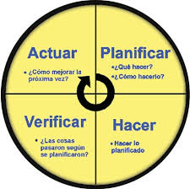
Modelo Deming – Circulo de Deming
También se denomina espiral de mejora continua. Es muy utilizado por los Sistemas de Gestión de Calidad (SGC).
Permiten a las empresas una mejora integral de la competitividad, de los productos y servicios, mejorando continuamente la calidad, reduciendo los costes, optimizando la productividad, reduciendo los precios, incrementando la participación del mercado y aumentando la rentabilidad de la empresa u organización

Slide 22
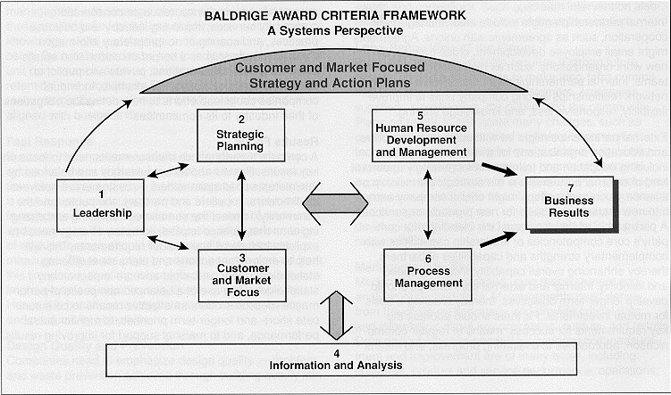
Modelo Malcolm Baldrige

Slide 23
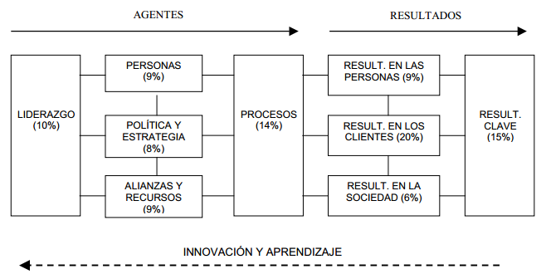
Modelo EFQM* de Excelencia
* Fundación Europea para la Gestión de Calidad

Slide 24
Dimensión Económica de la Calidad
El coste de los errores aumenta considerablemente cada vez que un producto avanza un paso en la cadena de valor lo que implica la importancia de la prevención, del diseño y de la detección en las fases iniciales.
Costes de la no calidad: asociados hacer las cosas incorrectamente
Costes de evaluación: asociados a la idea de comprobar que las cosas están bien
Costes de prevención: asociados a la idea de hacer las cosas bien la primera vez

Slide 25
4. Tendencias en la Gestión de Calidad

Slide 26
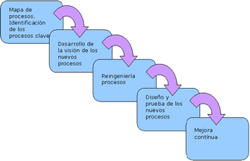
Reingeniería
El rediseño de procesos implica cambios radicales dentro de su estructura, roles, responsabilidades, valores, relaciones internas y forma de ejercer el liderazgo. Dentro de los cambios más significativos: varias tareas se combinan, integran, se comprimen provocando un reducción del tiempo del ciclo, disminución de errores, y de costos, principalmente.

Slide 27
Ejemplo
Para poder pagarle una factura de menos de US$ 500$ a un proveedor una empresa necesitaba un proceso de 21 pasos –entre manejo de información, captura, autorizaciones, firmas y análisis- y 30 días, con un costo de emisión superior a los 550$. En muchos casos, un cheque menor de 500$ podía costar más de 1100$.
Entonces, se preguntó ¿cuál es la secuencia lógica del proceso de emisión de un cheque?
La respuesta consistió en un proceso de tres pasos, que podía realizar una sola persona en 5 min. Al revisar el proceso anterior se dieron cuenta que había 19 pasos que no agregaban valor, la mayoría eran controles, y algunos controles sobre los controles. El problema no radicaba ni en las tareas ni en las personas que las realizaban, sino en la estructura del proceso en sí.

Slide 28
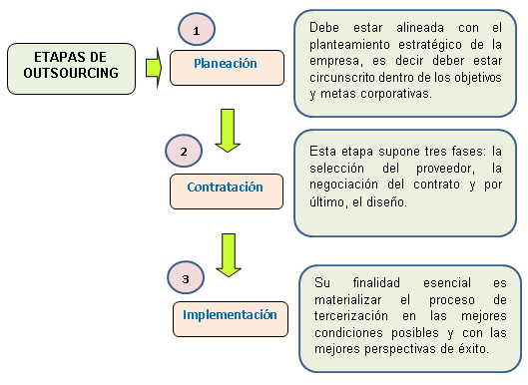
Outsourcing
La Reingeniería está orientada a hacer los procesos más efectivos, pero, ¿Acaso no es posible hacer un proceso más efectivo contratando los servicios de un asesor experto en vez de desarrollar internamente estructuras diversas no relacionadas con el objetivo primordial de la empresa pero necesarias para su funcionamiento?.
Es encargar a proveedores externos de aquellas actividades que no son la columna vertebral del negocio.

Slide 29
Ejemplo
En un contexto de globalización de mercados, las empresas deben dedicarse a innovar y a concentrar sus recursos en el negocio principal. Por ello la tercerización o Outsourcing ofrece una solución óptima y es motivo de permanentes alianzas estratégicas.
El proceso de Outsourcing se ha implantado en compañías manufactureras, en el área de servicios, en el sector financiero y en diversas organizaciones general.
Un Hospital puede tercerizar el servicio de alimentación (comedor) a otra empresa.

Slide 30
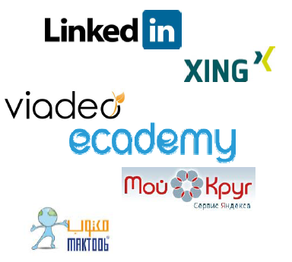
Networking en la Empresa
Para lograr los objetivos de una empresa es preciso trabajar con personas que estén fuera de la organización propia.
“Trabajar en la red” de contactos es una actividad externa de la empresa, cuyo objetivo es conseguir una red de contactos, de carácter bidireccional y centrada en el “dar para recibir”, que proporcionen promoción y difusión.
Intercambio de información con el propósito de hacer negocios, adquirir conocimientos, compartir información y conocimiento, solucionar problemas, etc.
Por ello, es fundamental la creación de redes de contacto y negocios con el fin de maximizar las oportunidades.

Slide 31
Ejemplo
Se requiere localizar que proveedor ofrece el producto y en donde localizarlo
Poseer las competencias y habilidades (comunicación, empatía, otros) como factores clave que determina su éxito en la network
Identificar las personas de contacto (Modo Presencial, no Presencial)
Negociar las diferencias para obtener el producto (Uso de Técnicas de Negociación)
Manejar información actualizada de lo que se requiere (Base de Datos)
Adquisición del Producto.

Slide 32
Just in Time
Taiichi Motor, Vicepresidente de la Toyota, desarrollo el sistema de producción de Just in Time (JIT) orientado a mejorar los resultados con la participación de los empleados a través de la eliminación de las tareas o actividades que no aportan valor.
Formación de las Personas
Racionalización de Puestos de Trabajo
Minimización de Fallas
Uso de técnicas para reducir los tiempos de entrega
Eliminación de Defectos

Slide 33
5. Perú: Avances en la Gestión de Calidad

Slide 34
Crecimiento Económico y productividad
En la última década, y sobre todo en el último quinquenio, el crecimiento de la economía peruana ha estado ligado a la mejora de la productividad, que se convirtió en uno de los principales impulsores del crecimiento, a diferencia de décadas anteriores, cuando el stock de capital (maquinaria, instalaciones, equipos, otros.) tuvo la mayor contribución.
Sin embargo, también en esos años el stock de capital aumentó en ese periodo debido al acelerado crecimiento de la inversión privada y pública.
Fuente: Banco Central de Reserva del Perú (2012). Lima

Slide 35
Perú: Antecedentes de la Gestión de Calidad
En 1989 se creo el Comité de Gestión de la Calidad que en la actualidad incorpora a 21 organizaciones gremiales y educativas.
Aunque la primera certificación en gestión de calidad se otorgó en el Perú en 1994, aún no se había logrado un adecuado involucramiento de la alta gerencia en las empresas peruanas.
Hasta el 2000, las grandes empresas fueron las pioneras en temas de certificación ISO 9001 (más de 141 empresas).
En el 2002, las pequeñas empresas también lograron la certificación ISO, en un inicio algunas de ellas forzadas por temas de relaciones comerciales, pero posteriormente todas las que apostaron por ello gozan de notables ventajas, tales como: reducción de costos, mejora del clima laboral, incremento de la productividad, disminución de las mermas e incremento de las ventas, entre otras.
En el 2009, se contaba con 811 certificaciones ISO 9001 y en diciembre del 2010 se tuvo 1117, logrando un aumento del 38% en esos años.

Slide 36
Ejemplo: Aceros Arequipa
Empresa Peruana.
En 1997, obtuvo la certificación ISO 9002:1994 para el sistema de aseguramiento de la calidad en la producción, instalación y servicio.
En 2002, se implemento un sistema de calidad bajo la Norma ISO 9001 versión 2000, convirtiéndonos en la primera siderúrgica del Perú que contó con esta certificación para todos sus procesos productivos y comerciales.
Actualmente, cuenta con la certificación ISO 9001 versión 2008 otorgada el año 2009.
Fuente: http://www.acerosarequipa.com/

Slide 37
Ejemplo: Aceros Arequipa – Gestión de Calidad
Programa de las 5s
Mantenimiento Productivo Total
Equipos de Mejora continua, grupos de calidad
Fuente: http://www.acerosarequipa.com/

Slide 38
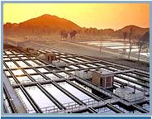
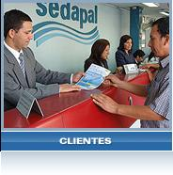
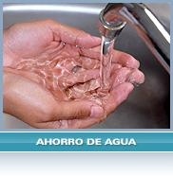
Ejemplo: Sector Público
SEDAPAL certificó su Sistema de Gestión Integrado (SGI) en el ISO 9001 (Gestión de Calidad), en cuatro de los procesos más importantes:
Proceso de tratamiento de agua potable en La Atarjea
Ejecución de proyectos y obras
Gestión y operación de las aguas subterráneas
Distribución del agua potable - ISO 14001 (Gestión Ambiental) - OHSAS 18001 (Gestión de Seguridad y Salud en el Trabajo).
Fuente: http://www.sedapal.com.pe/inicio

Slide 39
Muchas Gracias

